Slide 1
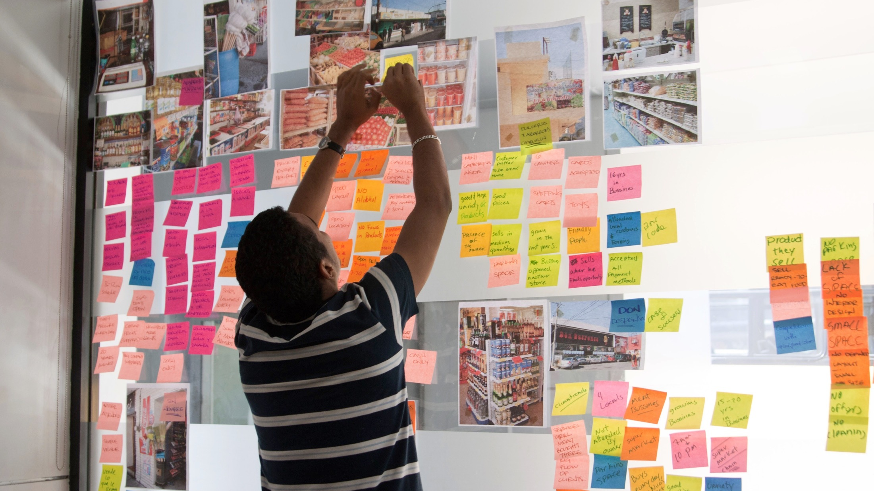
OBJETIVOS
ss.6
DESARROLLO PROYECTUAL AVANZADO
07-MAYO-2025
AU050103 / CFG Transversal FAU / semestre otoño 2025 _M.Sc. Félix Maldonado de la Fuente

Slide 2


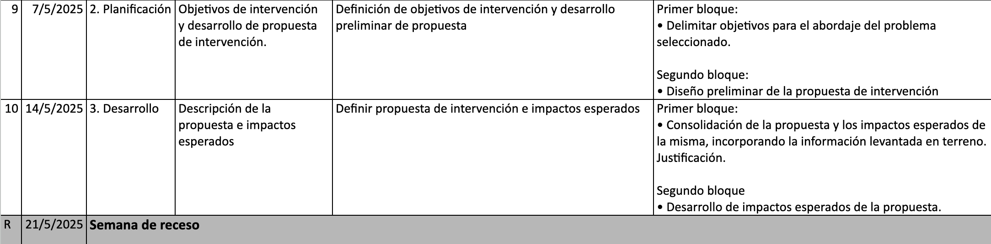
…RUMBO AL CERTAMEN 2

Slide 3
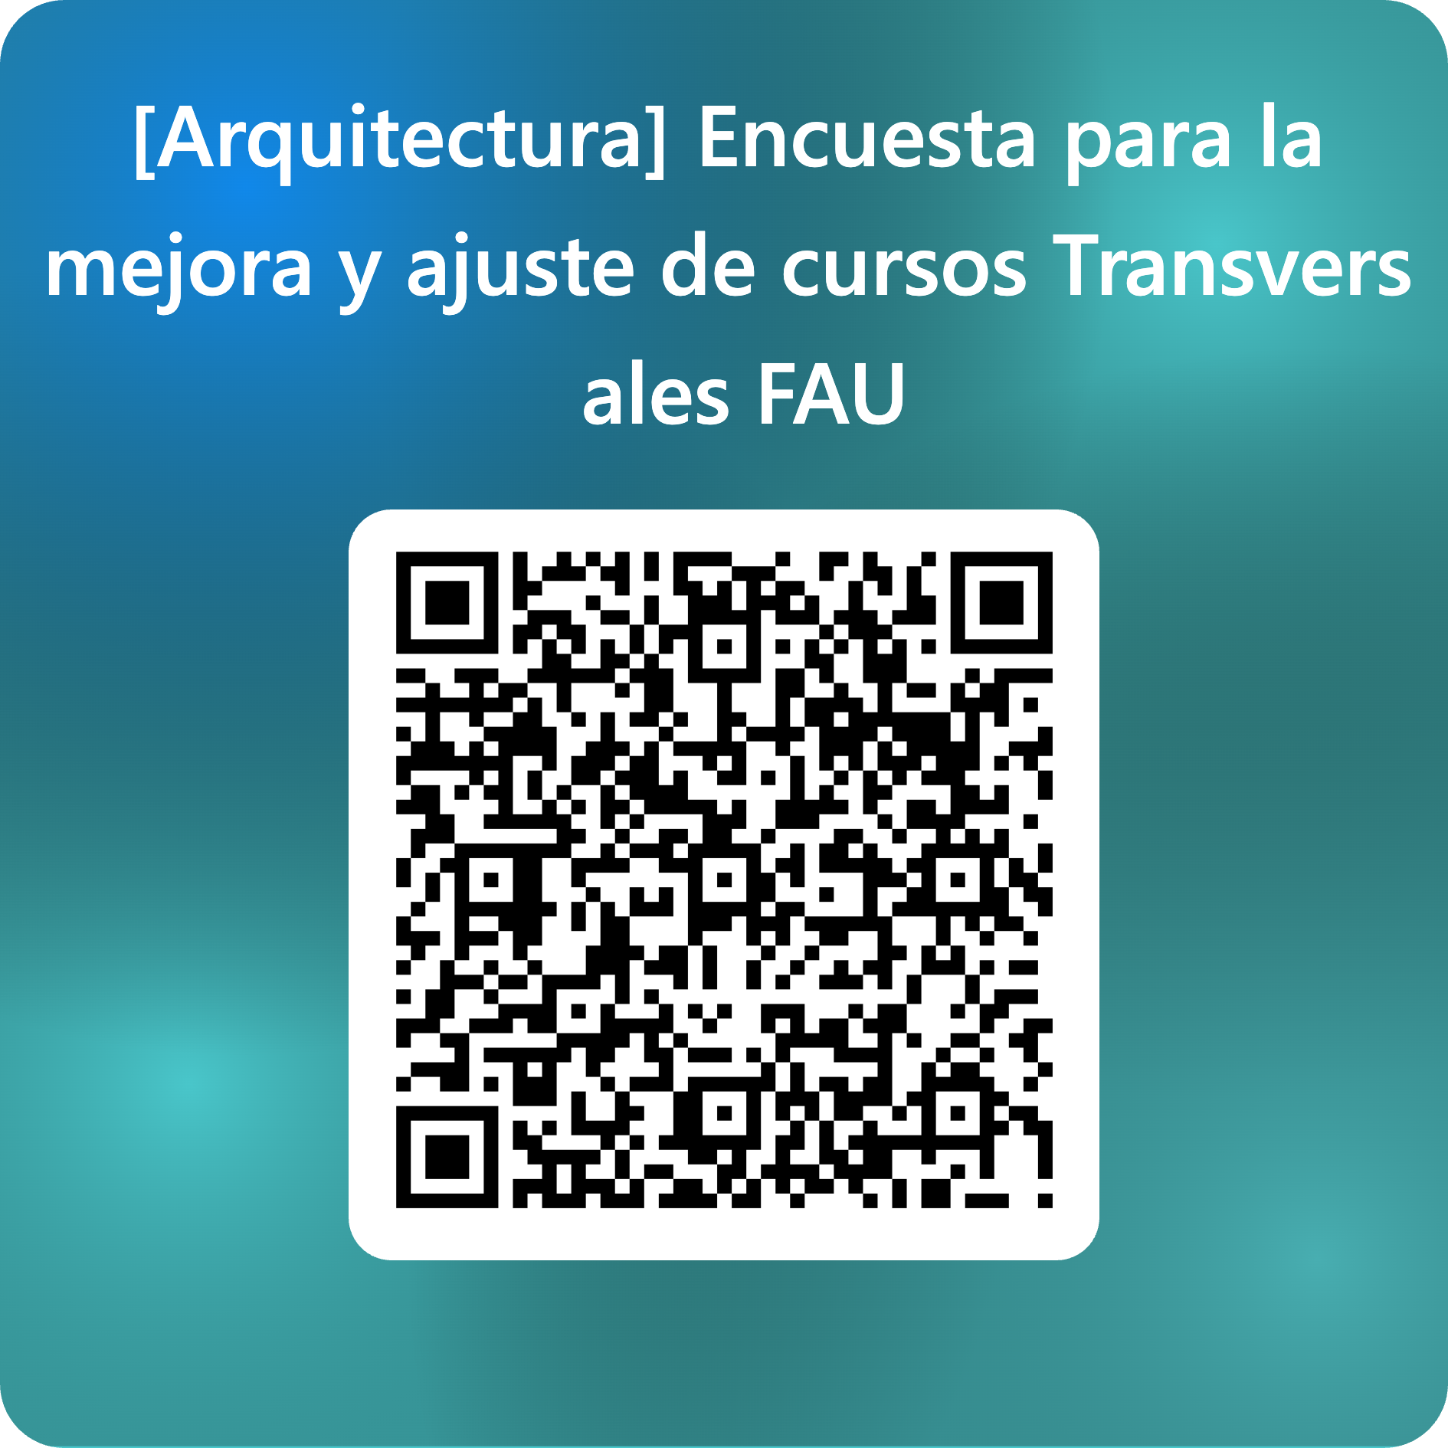
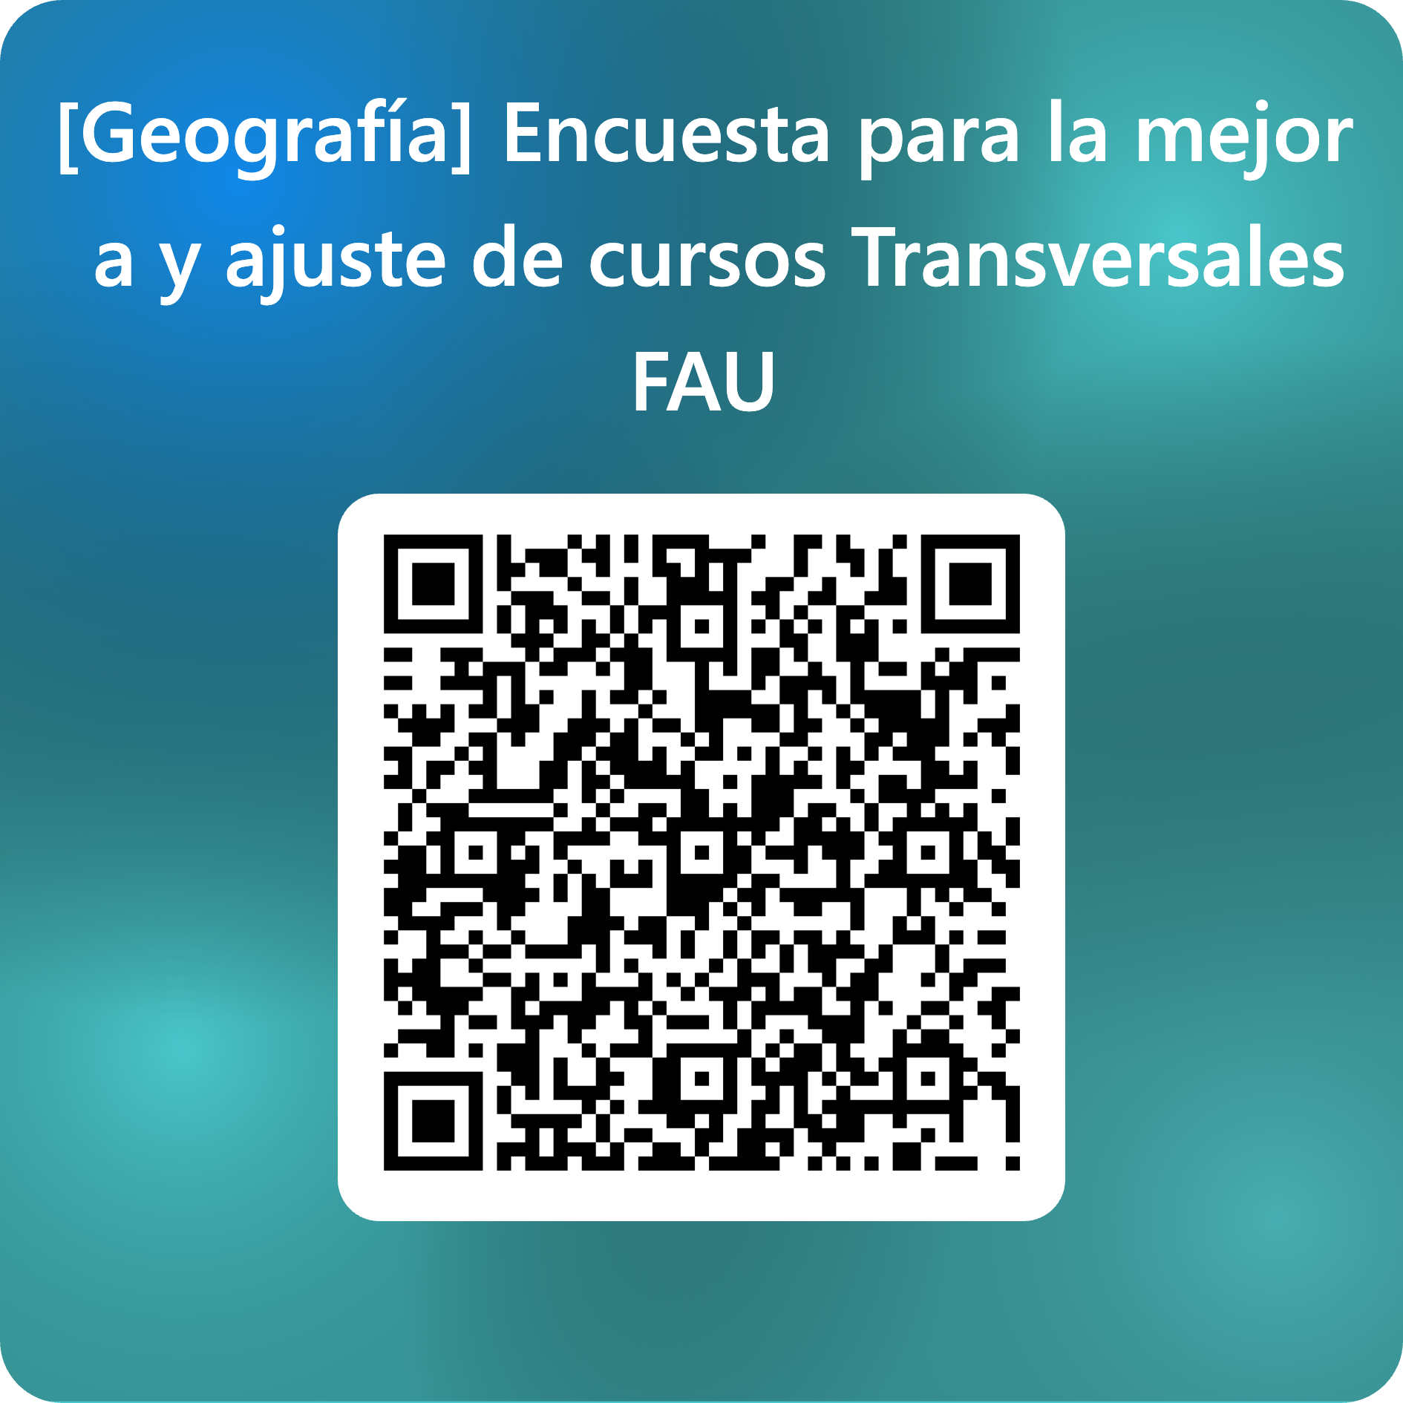
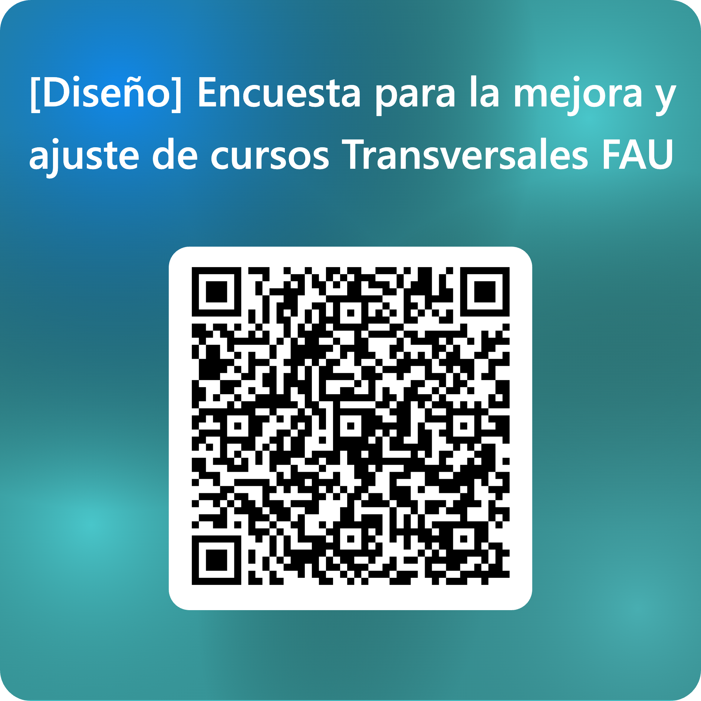
PRIMERO QUE TODO UNA ENCUESTA
Entre quienes contesten se sorteará bolsita de merchandising oficial del CEA

Slide 4

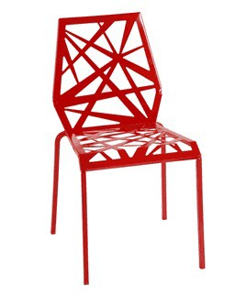
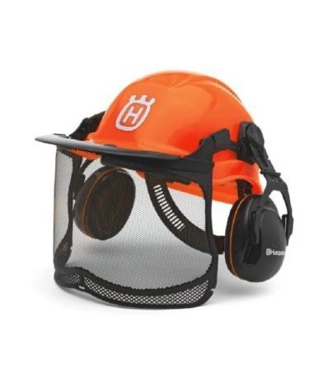

LA RESPUESTA
EL DISEÑO ES UN TIPO DE RESPUESTA QUE CONSTRUYE NUEVAS REALIDADES
QUE DA EL DISEÑO AL PROYECTO
El diseñador “diseñando”, da respuestas y se dedica a resolver el problema de interacción del ser humano y la relación como usuario con el contexto construido (formal) y no construido (significante del diseño).
De alguna manera, en el proyecto el diseñador gestiona funciones en el Proceso de Desarrollo de Productos que, otras disciplinas participantes no ven.
FUNCION ESTETICA
FUNCION SIMBOLICA
FUNCION MORFOLOGICA
FUNCION CONCURRENTE
Entre variables están, la forma compatible con el entorno y la tendencia.
Desarrolla la habilidad de para representar una cosa o idea desde su significante.
Categorizar de acuerdo con su función, las variaciones de las formas y los procesos de composición.
Organizar el encuentro de conocimientos de Ciencia, Ingeniería y Diseño.

Slide 5



EL DISEÑO TIENE CAMPOS DE APLICACIÓN
3D Modeling (Modelado 3D)
Copywriting & Editing (Derechos de autor y editorial)
Branding & Corporate Identity (Marcas e identidad corporativa)
Product Development (Desarrollo de productos y servicios) Fashion/Apparel (Moda e indumentaria)
Graphic Design (Diseño gráfico)
Interaction Design (Diseño interactivo)
Model Making & Prototyping (Modelos y prototipado)
Photography (Fotografía)
Interior Design (Diseño de interiores)
Motion Graphics (Animación gráfica)
Point of Purchase (Punto de ventas)
Publishing (Publicaciones)
Social Media (Medios sociales)
Toy Design (Diseño de juguetes)
User Experience (Diseño experiencial)
Design Management (Gestión de diseño)
Event Design (Diseño de eventos)
Furniture (Mobiliario)
Industrial Design (Diseño industrial)
Marketing (Mercadotecnia)
Typography (Tipografía)
Entertainment Design (Diseño del espectáculo)
Set Design (Escenografía)
Web Development (Desarrollo web)
Web Design (Diseño web)
Art Direction (Dirección de arte)
Character Design (Diseño de personajes)
Creative Direction (Dirección creativa)
Environmental Graphics (Ambientes gráficos)
Footwear (Diseño de Calzado)
Illustration (Ilustración)
Research design (Investigación en diseño)
Softgoods (Diseño textil)
Transportation (Transporte)
Visual Design (Diseño visual)
Advertising (Publicidad)
Content Strategy (Estrategias de satisfacción)
Education (Educación)
Exhibit Design (Diseño y exhibición)
Game Design (Diseño de juegos)
Information Architecture (Arquitectura e información)
Mobile App. Development (Diseño de Apps telefónicas)
Packaging (Envase y embalaje)
Project Management (Gestión de proyectos)
Service Design (Diseño de servicios)

Slide 6







vectores que se conectan con el problema
EN EL DISEÑO EXISTE UN FLUJO DE IDEACION PARA EL PROYECTO
conocimientos
problema oportunidad
diagnóstico
ideas
proyecto
información
vectores que sintonizan con la oportunidad
© Maldonado de la Fuente, F. 2018

Slide 7

los objetivos
¿cómo escribirlos?

Slide 8
¿QUÉ BENEFICIOS TRANSMITIR?
AL COMUNICAR UN PROYECTO, LOS BENEFICIOS TRANSMITIDOS LLEGAN A LA AUDIENCIA EN DIVERSOS NIVELES QUE VAN DESDE LO RACIONAL A LO EMOCIONAL
ATRIBUTOS
DEL PROYECTO
FUNCIONAL / TANGIBLE
CALIDAD / RENTABILIDAD
BENEFICIOS
DEL PROYECTO
¿CUÁLES SON LOS ATRIBUTOS QUE
EL PROYECTO ENTREGA?
BENEFICIOS PARA
LA AUDIENCIA
¿QUÉ OFRECE EL PROYECTO A
LA AUDIENCIA QUE TIENE?
BENEFICIOS
EMOCIONALES
¿CÓMO LA AUDIENCIA SE SENTIRÁ CON RESPECTO A LOS BENEFICIOS

Slide 9
LOS OBJETIVOS TIENEN FORMATO
MODELO SMART PARA DEFINIR OBJETIVOS, TIENE POR FINALIDAD PROPENDER AL DISEÑO DE OBJETIVOS QUE SEAN EFICIENTES Y QUE NOS AYUDEN A ALCANZAR REALMENTE NUESTRAS METAS.
S
SPECIFIC / ESPECIFICO
M
MEASURABLE / MEDIBLE
A
ATTANAIBLE / ALCANZABLE
R
REALISTIC / REALISTA
T
TIME IN BOUND / OPORTUNO
LOS OBJETIVOS DEBEN SER ESPECIFICIOS, CLAROS Y PLANTEADOS DE FORMA POSITIVA DEFINIENDO EL ALCANCE
LOS OBJETIVOS DEBEN SER MEDIBLES Y OBSERVABLES, POSIBLES DE CUANTIFICAR PARA SU CONTROL
LOS OBJETIVOS DEBEN SER POSIBLES DE ALCANZAR POR EL EQUIPO DE TRABAJO
LOS OBJETIVOS DEBEN SER REALISTAS EN RELACION A LOS RECURSOS IMPLICADOS EN EL PROYECTO
LOS OBJETIVOS DEBEN PRECISAR UN PERÍODO DE TIEMPO CLARAMENTE ACOTADO
¿qué?
¿cuándo?
¿cómo?
¿cuánto?
¿con qué frecuencia?
¿quiénes son responsables?
¿cuánto?
¿qué condiciones y recursos se usarán?
¿cuánto tiempo? ¿en qué fechas concluirá?
Fuente: George T. Dorian formuló en los años ochentas su modelo de objetivos SMART para diseñar metas eficaces.

Slide 10
LOS OBJETIVOS TIENEN FORMATO
EXISTEN REFERENCIAS CLAVE QUE, PERMITEN REALIZAR UNA REDACCIÓN EFICIENTE DE UN OBJETIVO DE COMUNICACIÓN PARA QUE TENGAN PRECISIÓN.
ALGUNOS ENFOQUES Y/O VISIONES DE PROYECTOS, DEBEN TENER SENTIDO BAJO LA PREGUNTA “¿PARA QUÉ HACEMOS LA COMUNICACIÓN DE TAL O CUAL PROYECTO?”
FORMULA DE REDACCION
OBJETIVO
FIN
…MEDIANTE (LA ACCION)
(la realización propiamente
tal y el logro al que se aspira)
Recuerde que todo objetivo debe contener en su relato o redacción:
…cuál es el enfoque o visión a transmitir? …para quién? …y por qué?

Slide 11
LOS OBJETIVOS TIENEN FORMATO
UNA ADECUADA ESTRUCTURA DE REDACCION, DAN VALIDEZ Y SIMPLEZA A LA LECTURA Y SE AVANZA A UNA COMPRENSIÓN MÁXIMA DEL LOGRO AL QUE SE ASPIRA
OBJETIVO
FIN
…MEDIANTE (LA ACCION)
Lograr, obtener, consolidar, presentar, contar, comunicar, conectar, dar a conocer, evaluar, reducir, producir, aumentar, implementar, desarrollar, instalar, etc (en general y de manera obvia, los verbos de acción terminan en vocal+r)
NOTORIEDAD
CONOCIMIENTO
CONEXIÓN
CONSIDERACIÓN
Medios
Recursos
Canales
Acciones
Actividades
…

Slide 12
EJEMPLO DE OBJETIVOS
UNA ADECUADA ESTRUCTURA DE REDACCION, DAN VALIDEZ Y SIMPLEZA A LA LECTURA Y SE AVANZA A UNA COMPRENSIÓN MÁXIMA DEL LOGRO AL QUE SE ASPIRA
OBJETIVO
FIN
…MEDIANTE (LA ACCION)
AUMENTAR la CONEXIÓN con el cliente mediante UNA DIVERSIDAD APROPIADA DE RECURSOS Y CONTENIDOS a entregar
OBJETIVO
ESPECIFICO
CONSOLIDAR el CONOCIMIENTO y la información entregada al cliente MEDIANTE UNA SOLA PLATAFORMA de comunicación y extensión.
OBJETIVO
REALISTA
OBTENER la CONSIDERACION del cliente y su aprobación en dos semanas MEDIANTE LA PRECISIÓN DE LA PLANIFICACION de actividades
OBJETIVO
OPORTUNO

Slide 13


EJEMPLOS PARA ESCRIBIR UN OBJETIVO
FORMULA DE REDACCION
VERBO DE ACCION + ENFOQUE/VISION + …mediante (la realización propiamente tal)
CATEGORIA DEL OBJETIVO : REALISTA
CATEGORIA DEL OBJETIVO : REALISTA
El primer recurso para lograr las metas propuestas es la Plataforma.
Otro recurso son la alianzas con otras organizaciones sociales que permiten tener una oferta de acciones sociales en la plataforma
CONSOLIDAR UNA OFERTA DE ACCIONES SOCIALES DE DIVERSAS ORGANIZACIONES EN UNA SOLA PLATAFORMA PUBLICA
¿QUÉ SE LEE?: una actividad y un resultado posible
¿CÓMO DEBERÍA SER?

Slide 14
EJEMPLOS PARA ESCRIBIR UN OBJETIVO
FORMULA DE REDACCION
VERBO DE ACCION + ENFOQUE/VISION + …mediante (la realización propiamente tal)
CATEGORIA DEL OBJETIVO : MEDIBLE
CATEGORIA DEL OBJETIVO : MEDIBLE
Clasificar la información recopilada con el objetivo de evaluar cual es el nivel que tienen las empresas en relación a la niñez.
DETERMINAR EL NIVEL DE RELACION DE DIVERSAS EMPRESAS CON LA NIÑEZ MEDIANTE LA CLASIFICACION DE RESULTADOS DE INFORMACION
¿QUÉ SE LEE?: una actividad y una justificación
¿CÓMO DEBERÍA SER?

Slide 15
EJEMPLOS PARA ESCRIBIR UN OBJETIVO
FORMULA DE REDACCION
VERBO DE ACCION + ENFOQUE/VISION + …mediante (la realización propiamente tal)
CATEGORIA DEL OBJETIVO : ESPECIFICA
CATEGORIA DEL OBJETIVO : ESPECIFICA
Implementaremos 2 talleres virtuales de orientación psicológica a 100 profesores de la comuna de Hualpén, durante abril y mayo. Para la generación de una buena práctica pedagógica, en el contexto COVID-19
ORIENTAR SICOLOGICAMENTE LA PRODUCCION DE BUENAS PRACTICAS EN CONTEXTOS DE PANDEMIA MEDIANTE TALLERES VIRTUALES DE DISCUSION
¿QUÉ SE LEE?: una actividad
¿CÓMO DEBERÍA SER?

Slide 16
PRIMERA LABOR HOY DIA
FORMULA DE REDACCION
VERBO DE ACCION + ENFOQUE/VISION + …mediante (la realización propiamente tal)
Escriba los objetivos…

Slide 17
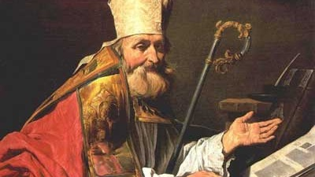
les pido dedicación, esfuerzo, rigor …prepararse!!!
si no lo hace, encomiéndese a San Ambrosio de Milán el Santo Patrono de los Diseñadores

Slide 18

…gracias
Michi, michi! …vamos por el Certamen 1

